Slide 1
PART3 Algorithm-Design Methods
  五种基本的算法设计方法：贪婪算法、分而治之算法、动态规划、回溯和分枝定界。

Slide 2
Chapter13 The Greedy Method
  最优化问题
  贪婪算法思想

Slide 3
最优化问题
  每个最优化问题都包含一组限制条件(constraint)和一个优化函数(optimization function)，符合限制条件的问题求解方案称为可行解(feasible solution)，使优化函数取得最佳值的可行解称为最优解(optimal solution)。

Slide 4
装载问题
  有一艘大船准备用来装载货物。所有待装货物都装在货箱中且所有货箱的大小都一样，但货箱的重量都各不相同。设第i 个货箱的重量为wi（1≤i≤n），而货船的最大载重量为c。
  目的是在货船上装入最多的货物。

Slide 5
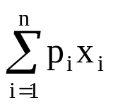
装载问题-最优化问题描述
  设存在一组变量xi ，其可能取值为0或1。如xi 为0，则货箱i 将不被装上船；如xi 为1，则货箱i 将被装上船。
  目的是找到一组x_{i}，使它满足限制条件Σw_{i}x_{i} ≤c 且xi∈{0, 1}, 1≤i≤n。相应的优化函数是Σx_{i}
  满足限制条件的每一组x_{i} 都是一个可行解，能使Σx_{i} 取得最大值的方案是最优解。

Slide 6
最小代价通讯网络
  城市及城市之间所有可能的通信连接可被视作一个无向图，图的每条边都被赋予一个权值，权值表示建成由这条边所表示的通信连接所要付出的代价。
  包含图中所有顶点（城市）的连通子图都是一个可行解。设所有的权值都非负，则所有可能的可行解都可表示成无向图的一组生成树，而最优解是其中具有最小代价的生成树。
  限制条件：所有的边构成一个生成树。优化函数是子集中所有边的权值之和。

Slide 7
算法思想
  在贪婪算法(greedy method)中采用逐步构造最优解的方法。
  在每个阶段，都作出一个看上去最优的决策（在一定的标准下）。决策一旦作出，就不可再更改。
  作出贪婪决策的依据称为贪婪准则(greedy criterion)。

Slide 8
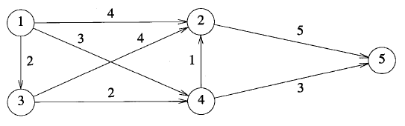
最短路径
  如图所示的有向网络，路径的长度定义为路径所经过的各边的耗费之和。要求找一条从初始顶点s 到达目的顶点d 的最短路径。

Slide 9
最短路径-贪婪算法思想
  贪婪算法分步构造这条路径，每一步在路径中加入一个顶点。
  假设当前路径已到达顶点q，且顶点q 并不是目的顶点d。加入下一个顶点所采用的贪婪准则为：选择离q 最近且目前不在路径中的顶点。
  这种贪婪算法并不一定能获得最短路径。(例1->5)

Slide 10
以前的贪婪算法
  在机器调度问题中，贪婪算法- LPT调度并不能保证最优，然而，那是一种直觉的倾向且一般情况下结果总是非常接近最优值。它利用的规则就是在实际环境中希望人工机器调度所采用的规则。
  算法并不保证得到最优结果，但通常所得结果与最优解相差无几，这种算法也称为启发式方法( heuristics)。因此LPT方法是一种启发式机器调度方法。
  根据LPT调度的完成时间与最佳调度的完成时间之间的关系，LPT启发式方法具有限定性能( bounded performance)。具有限定性能的启发式方法称为近似算法(approximation algorithm)。

Slide 11
贪婪算法
  在有些应用中，贪婪算法所产生的结果总是最优的解决方案。
  但对其他一些应用，生成的算法只是一种启发式方法。
  可能是也可能不是近似算法。

Slide 12
货箱装船问题
  可利用如下贪婪准则：从剩下的货箱中，选择重量最小的货箱。
  这种选择次序可以保证所选的货箱总重量最小，从而可以装载更多的货箱。
  根据这种贪婪策略，首先选择最轻的货箱，然后选次轻的货箱，如此下去直到所有货箱均装上船或船上不能再容纳其他任何一个货箱。

Slide 13
货箱装船问题例
  n=8,[w1,...w8]=[100,200,50,90,150,50,20,80],c=400。

Slide 14
货箱装船问题
  利用贪婪算法能产生最佳装载。

Slide 15
0/1背包问题
  在0/1背包问题中，需对容量为c 的背包进行装载。从n 个物品中选取装入背包的物品，每件物品i 的重量为wi ，价值为pi 。
  对于可行的背包装载，背包中物品的总重量不能超过背包的容量，最佳装载是指所装入的物品价值最高，即
  取得最大值。约束条件为∑w_{i}x_{i}<=c和xi∈[0,1](1≤i≤n)。

Slide 16
0/1背包问题
  在这个表达式中，需求出x_{t}的值。x_{i}=1表示物品i 装入背包中，x_{i}=0 表示物品i 不装入背包。
  0/1背包问题是一个一般化的货箱装载问题，即每个货箱所获得的价值不同。
  货箱装载问题转化为背包问题的形式为：船作为背包，货箱作为可装入背包的物品。

Slide 17
0/1背包问题贪婪策略1
  贪婪准则：从剩余的物品中，选出可以装入背包的价值最大的物品。
  利用这种规则，价值最大的物品首先被装入（假设有足够容量），然后是下一个价值最大的物品，如此继续下去。
  这种策略不能保证得到最优解。
  n=3,w=[100,10,10],p=[20,15,15],c=105。

Slide 18
0/1背包问题贪婪策略2
  重量贪婪准则：从剩下的物品中选择可装入背包的重量最小的物品。
  虽然这种规则对于前面的例子能产生最优解，但在一般情况下则不一定能得到最优解。
  n=2,w=[10,20],p=[5,100],c=25。

Slide 19
0/1背包问题贪婪策略3
  价值密度贪婪准则：从剩余物品中选择可装入包的pi /wi 值最大的物品。
  这种策略也不能保证得到最优解。
  n=3,w=[20,15,15],p=[40,25,25],c=30。

Slide 20
0/1背包问题
  0/1背包问题是一个NP-复杂问题。

Slide 21
拓扑排序问题
  一个复杂的工程通常可以分解成一组小任务的集合，完成这些小任务意味着整个工程的完成。
  任务的先后顺序可用有向图表示--称为顶点活动(Activity On Vertex, AOV)网络。
  有向图的顶点代表任务，有向边(i, j) 表示先后关系：任务j 开始前任务i 必须完成。

Slide 22
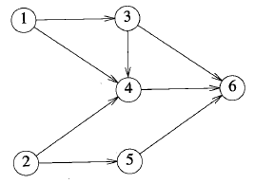
任务有向图

Slide 23
假设某专业的学生在学习期间总共要学9门课程(分别用C₀,C₁,…, C₈表示)，其中有些课程是独立于其它课程的，而另一些课程必须在学完其先修课程后才能开始。对各课程间的先后关系可以用一 个AOV网表示，如下图所示。
C₂
C₆
C₇
C₀
C₃
C₅
C₈
C₁
C₄

Slide 24
拓扑排序问题
  在很多条件下，任务的执行是连续进行的。可根据所建议的顺序来装配。
  在由任务建立的有向图中，边(i,j)表示在装配序列中任务i 在任务j 的前面，具有这种性质的序列称为拓扑序列(topological orders或topological sequences)。
  根据任务的有向图建立拓扑序列的过程称为拓扑排序（topological sorting）。

Slide 25
例
  有哪些拓扑序列?
  142356是拓扑序列?

Slide 26
拓扑排序问题贪婪策略
  算法按从左到右的步骤构造拓扑序列，每一步在排好的序列中加入一个顶点。利用如下贪婪准则来选择顶点：从剩下的顶点中，选择顶点w，使得w 不存在这样的入边(v,w)，其中顶点v 不在已排好的序列结构中出现。
  注意到如果加入的顶点w违背了这个准则(即有向图中存在边(v,w)且v 不在已构造的序列中)，则无法完成拓扑排序，因为顶点v 必须跟随在顶点w 之后。

Slide 27
拓扑排序
  设n是有向图中的顶点数
  设V是一个空序列
  while(true) {
  设w不存在入边(v,w)，其中顶点v不在V中
  如果没有这样的w，break。
  把w添加到V的尾部
  }
  if(V中的顶点数少于n) 算法失败
  else V是一个拓扑序列

Slide 28
拓扑排序
  bool Network::Topological(int v[])
  {// 计算有向图中顶点的拓扑次序
  // 如果找到了一个拓扑次序，则返回true，此时，在v [0:n-1]中记录拓扑次序
  // 如果不存在拓扑次序，则返回false
  int n = Vertices( ) ;
  // 计算入度
  int *InDegree = new int [n+1];
  InitializePos(); // 图遍历器数组
  for (int i = 1; i <= n; i++) // 初始化
  InDegree[i] = 0;

Slide 29
拓扑排序
  //计算各顶点入度
  for (i = 1; i <= n; i++) {// 从i 出发的边
  int u = Begin(i);
  while (u) {
  InDegree[u]++ ;
  u = NextVertex(i) ; }
  }
  }
  // 把入度为０的顶点压入堆栈(保存候选顶点)
  LinkedStack<int> S;
  for (i = 1; i <= n; i++)
  if (!InDegree[i]) S.Add(i);

Slide 30
拓扑排序
  // 产生拓扑次序
  i = 0; // 数组v 的游标
  while (!S.IsEmpty()) {// 从堆栈中选择
  int w; // 下一个顶点
  S.Delete(w) ;
  v[i++] = w;
  int u = Begin(w);
  while (u) {// 修改入度
  InDegree[u]--;
  if (!InDegree[u]) S.Add(u);
  u = NextVertex(w) ; }
  }

Slide 31
拓扑排序
  DeactivatePos() ;
  delete [] InDegree;
  return (i == n);
  }

Slide 32
单源最短路问题
  给出有向图G，它的每条边都有一个非负的长度（耗费） a [i][j]，路径的长度即为此路径所经过的边的长度之和。
  对于给定的源顶点s，需找出从它到图中其他任意顶点（称为目的）的最短路径。

Slide 33
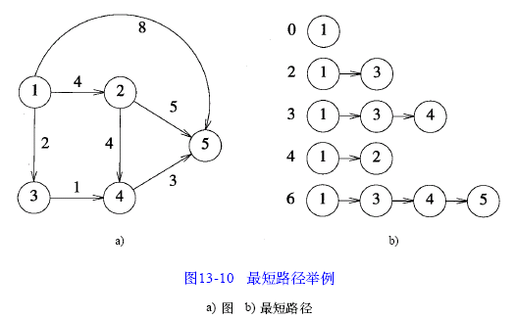
单源最短路问题

Slide 34
单源最短路问题贪婪策略
  利用E. Dijkstra发明的贪婪算法可以解决最短路径问题，它通过分步方法求出最短路径。
  每一步产生一个到达新的目的顶点的最短路径。下一步所能达到的目的顶点通过如下贪婪准则选取：在还未产生最短路径的顶点中，选择路径长度最短的目的顶点。
  也就是说，Dijkstra的方法按路径长度顺序产生最短路径。

Slide 35
分析
  首先最初产生从s到它自身的路径，这条路径没有边，其长度为0。在贪婪算法的每一步中，产生下一个最短路径。
  一种方法是在目前已产生的最短路径中加入一条可行的最短的边，结果产生的新路径是原先产生的最短路径加上一条边。这种策略并不总是起作用。
  另一种方法是在目前产生的每一条最短路径中，考虑加入一条最短的边，再从所有这些路径中先选择最短的，这种策略即是Dijkstra算法。

Slide 36
分析
  可以验证按长度顺序产生最短路径时，下一条最短路径总是由一条已产生的最短路径加上一条边形成。
  实际上，下一条最短路径总是由已产生的最短路径再扩充一条最短的边得到的，且这条路径所到达的顶点其最短路径还未产生。

Slide 37
单源最短路问题

Slide 38
分析
  可用一种简便的方法来存储最短路径。可以利用数组p，p[i]给出从s到达i的路径中顶点i前面的那个顶点。在本例中p[1:5]=[0,1,1,3,4]。从s到顶点i的路径可反向创建。从i出发按p[i],p[p[i]],p[p[p[i]]],…的顺序，直到到达顶点s或0。
  在本例中，如果从i=5开始，则顶点序列为p[i]=4,p[4]=3,p[3]=1=s，因此路径为1,3,4,5。

Slide 39
算法分析
  为能方便地按长度递增的顺序产生最短路径，定义d[i]为在已产生的最短路径中加入一条最短边的长度，从而使得扩充的路径到达顶点i。最初，仅有从s到s的一条长度为0的路径，这时对于每个顶点i，d[i]等于a[s][i]（a是有向图的长度邻接矩阵）。为产生下一条路径，需要选择还未产生最短路径的下一个节点，在这些节点中d值最小的即为下一条路径的终点。当获得一条新的最短路径后，由于新的最短路径可能会产生更小的d值，因此有些顶点的d值可能会发生变化。

Slide 40
最短路径算法的描述
  1)初始化d[i]=a[s][i]（1≤i≤n），
  对于邻接于s的所有顶点i，置p[i]=s,对于其余的顶点置p[i]=0；
  对于p[i]≠0的所有顶点建立L表。
  2)若L为空，终止，否则转至3)。
  3)从L中删除d值最小的顶点->i。
  4)对于与i邻接的所有还未到达的顶点j，更新d[j]值为min{d[j],d[i]+a[i][j]}；若d[j]发生了变化且j还未在L中，则置p[j]=i，并将j加入L，转至2。

Slide 41
最短路径程序
  template<class T>
  void AdjacencyWDigraph<T>::
  ShortestPaths(int s,T d[],int p[])
  {//寻找从顶点s出发的最短路径,在d中返回最短距离，在p中返回前继顶点
  if(s<1||s>n)throw OutOfBounds();
  Chain<int> L;//路径可到达顶点的列表
  ChainIterator<int> I;
  //初始化d,p,L
  for(int i=1;i<=n;i++){
  d[i]=a[s][i];
  if(d[i]==NoEdge)p[i]=0;
  else{ p[i]=s; L.Insert(0,i);}
  }

Slide 42
最短路径程序
  //更新d,p
  while(!L.IsEmpty()){
  //寻找具有最小d的顶点v
  int *v=I.Initialize(L);
  int *w=I.Next();
  while(w){
  if(d[*w]<d[*v])
  v=w;
  w=I.Next();
  }

Slide 43
最短路径程序
  //从L中删除通向顶点v的下一最短路径并更新d
  int i=*v;
  L.Delete(*v);
  for(int j=1;j<=n;j++){
  if(d[j]>d[i]+a[i][j])){
  //减小d[j]
  d[j]=d[i]+a[i][j];
  //将j加入L
  if(!p[j])L.Insert(0,j);
  p[j]=i;}
  }
  } }

Slide 44
图的生成树
  若图是连通的无向图或强连通的有向图，则从其中任何一个顶点出发都可以系统地访问到图中所有的顶点。
  图的所有顶点加上遍历过程中经过的边构成图的生成树。
  有n个顶点图的生成树必有n-1条边。

Slide 45
图的最小生成树
  图的生成树不是唯一的，从不同的顶点出发，按不同的方法遍历，可以得到不同的生成树。
  对于连通的网络G，边是带权的，而G的生成树的各个边也带权。把在网络G的各个生成树中各边的权值之和为最小的生成树，称为G的最小生成树。

Slide 46
最小耗费生成树问题
  至少可以采用三种不同的贪婪策略来选择这n-1条边。
  这三种求解最小生成树的贪婪算法策略是：
  Kruskal算法
  Prim算法
  Sollin算法

Slide 47
Kruskal算法
  Kruskal算法每次选择n-1条边，所使用的贪婪准则是：从剩下的边中选择一条不会产生环路的具有最小耗费的边加入已选择的边的集合中。

Slide 48
分析
  注意到所选取的边若产生环路则不可能形成一棵生成树。
  Kruskal算法分e 步，其中e 是网络中边的数目。按耗费递增的顺序来考虑这e 条边，每次考虑一条边。当考虑某条边时，若将其加入到已选边的集合中会出现环路，则将其抛弃，否则，将它选入。

Slide 49
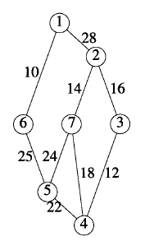
例

Slide 50
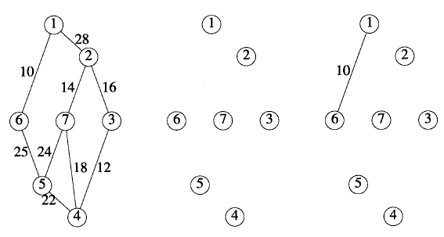
例

Slide 51
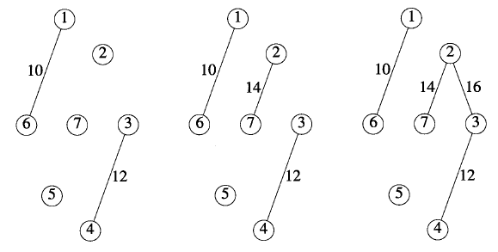
例

Slide 52
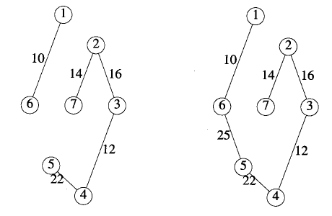
例

Slide 53
Kruskal算法的伪代码
/ /在一个具有n 个顶点的网络中找到一棵最小生成树
令T为所选边的集合，初始化T=
令E 为网络中边的集合
while(E≠ )&&(| T |≠n- 1 ) {
令(u,v)为E中代价最小的边
E=E- { (u,v) } / /从E中删除边
i f( (u,v)加入T中不会产生环路）将（ u,v）加入T
}
i f(| T | = =n-1) T是最小耗费生成树
else 网络不是互连的，不能找到生成树

Slide 54
Prim算法
  Prim算法通过每次选择多条边来创建最小生成树。
  选择下一条边的贪婪准则是：从剩余的边中，选择一条耗费最小的边，并且它的加入应使所有入选的边仍是一棵树。最终，在所有步骤中选择的边形成一棵树。
  相反，在Kruskal 算法中所有入选的边集合最终形成一个森林。

Slide 55
Prim最小生成树算法
  //假设网络中至少具有一个顶点
  设T为所选择的边的集合，初始化T=φ
  设T V为已在树中的顶点的集合，置T V= { 1 }
  令E为网络中边的集合
  while(E<>φ) & & (|T| <> n-1) {
  令(u ,v)为最小代价边，其中u∈T V, v ¢T V
  if（没有这种边） break
  E=E-{ (u,v) } / /从E中删除此边
  在T中加入边（u , v）
  }
  if (| T | ==n- 1 ) T是一棵最小生成树
  else 网络是不连通的，没有最小生成树

Slide 56
例

Slide 57
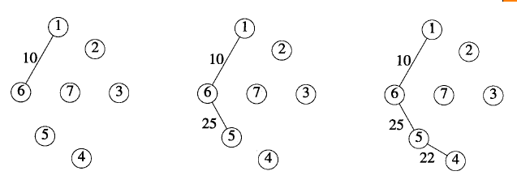
例

Slide 58
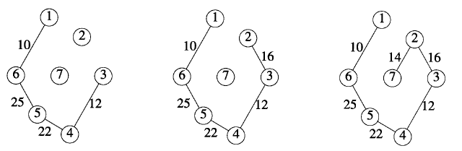
例

Slide 59
Chapter14 Divide and Conquer
  分而治之方法与软件设计的模块化方法非常相似。为了解决一个大的问题，可以：
  1) 把它分成两个或多个更小的问题；
  2) 分别解决每个小问题；
  3) 把各小问题的解答组合起来，即可得到原问题的解答。
  小问题通常与原问题相似，可以递归地使用分而治之策略来解决。

Slide 60
一个用分治法编写的过程通常包括以下几部分：基值处理部分，（即把问题分到足够小后要进行的处理），分解问题的部分，递归调用部分和合并处理部分。
由于分治策略是把问题分成较小的与原问题类型相同的子问题，对子问题的处理过程与对原问题的处理过程是相同的。所以，分治法处理问题的算法可以自然地写成一个递归的过程。

Slide 61
找出伪币问题
  一个装有16个硬币的袋子。16个硬币中有一个是伪造的，并且那个伪造的硬币比真的硬币要轻一些。任务是找出这个伪造的硬币。
  为了帮助你完成这一任务，将提供一台可用来比较两组硬币重量的仪器，利用这台仪器，可以知道两组硬币的重量是否相同。

Slide 62
金块问题
  有一个老板有一袋金块。每个月将有两名雇员会因其优异的表现分别被奖励一个金块。按规矩，排名第一的雇员将得到袋中最重的金块，排名第二的雇员将得到袋中最轻的金块。

Slide 63
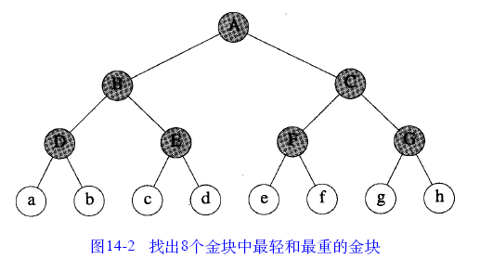
金块问题

Slide 64
金块问题
  用函数M a x（程序1 - 3 1）通过n-1次比较找到最重的金块。找到最重的金块后，可以从余下的n-1个金块中用类似的方法通过n-2次比较找出最轻的金块。这样，比较的总次数为2n-3。
  设c(n)为使用分而治之方法所需要的比较次数。为了简便，假设n是2的幂。当n=2时，c(n) = 1。对于较大的n，c(n) = 2c(n/2) + 2。当n是2的幂时，使用迭代方法可知c(n) = 3n/2 - 2。
  在本例中，使用分而治之方法比逐个比较的方法少用了25％的比较次数。

Slide 65
归并排序
  可以运用分而治之方法来解决排序问题，问题是将n 个元素排成非递减顺序。
  分而治之方法通常用以下的步骤来进行排序算法：若n 为1，算法终止；否则，将这一元素集合分割成两个或更多个子集合，对每一个子集合分别排序，然后将排好序的子集合归并为一个集合。

Slide 66
归并排序-1
  假设仅将n个元素的集合分成两个子集合。现在需要确定如何进行子集合的划分。
  一种可能性就是把前面n-1个元素放到第一个子集中（称为A），最后一个元素放到第二个子集里（称为B）。按照这种方式对A递归地进行排序。由于B仅含一个元素，所以它已经排序完毕，在A排完序后，只需要将A和B合并起来。

Slide 67
归并排序-1
  把这种排序算法与InsertionSort（见程序2-15）进行比较，可以发现这种排序算法实际上就是插入排序的递归算法。
  该算法的复杂性为O(n²)。

Slide 68
归并排序-2
  把n个元素划分成两个子集合的另一种方法是将含有最大值的元素放入B，剩下的放入A中。然后A被递归排序。为了合并排序后的A和B，只需要将B添加到A中即可。

Slide 69
归并排序-2
  假如用函数Max来找出最大元素，这种排序算法实际上就是SelectionSort的递归算法。

Slide 70
归并排序-3
  假如用冒泡过程来寻找最大元素并把它移到最右边的位置，这种排序算法就是BubbleSort的递归算法。这两种递归排序算法的复杂性均为Θ(n²)。
  若一旦发现A已经被排好序就终止对A进行递归分割，则算法的复杂性为O(n²)

Slide 71
思考
  采用平衡分割法?
  A集合中含有n/k 个元素，B中包含其余的元素。

Slide 72
分而治之排序算法的伪代码
  template<class T>
  void sort( T E, int n)
  { / /对E中的n 个元素进行排序， k为全局变量
  if (n >= k) {
  i = n/k;
  j = n-i;
  令A 包含E中的前i 个元素
  令B 包含E中余下的j 个元素
  sort( A , i ) ;
  sort( B , j ) ;
  merge(A,B,E,i,j,); //把A 和B 合并到E
  }
  else 使用插入排序算法对E 进行排序
  }

Slide 73
归并排序
  k=2的排序方法被称为归并排序(merge sort)，或更精确地说是二路归并排序（two-way merge sort)。

Slide 74

归并排序
  归并排序的平均复杂性为Θ(nlogn)。

Slide 75
二路归并排序-2
  另一种二路归并排序算法是这样的：首先将每两个相邻的大小为1的子序列归并，然后对上一次归并所得到的大小为2的子序列进行相邻归并，如此反复，直至最后归并到一个序列，归并过程完成。
  通过轮流地将元素从a 归并到b 并从b 归并到a，可以虚拟地消除复制过程。

Slide 76
二路归并排序-2
  template<class T>
  void MergeSort(T a[], int n)
  {// 使用归并排序算法对a[0:n-1] 进行排序
  T *b = new T [n];
  int s = 1; // 段的大小
  while (s < n) {
  MergePass(a, b, s, n); // 从a归并到b
  s += s;
  MergePass(b, a, s, n); // 从b 归并到a
  s += s;
  }
  }

Slide 77
MergePass函数
  template<class T>
  void MergePass(T x[], T y[], int s, int n)
  {// 归并大小为s的相邻段
  int i = 0;
  while (i <= n - 2 * s) {
  // 归并两个大小为s的相邻段
  Merge(x, y, i, i+s-1, i+2*s-1);
  i = i + 2 * s;
  }
  // 剩下不足2个元素
  if (i + s < n) Merge(x, y, i, i+s-1, n-1);
  else for (int j = i; j <= n-1; j++)
  // 把最后一段复制到y
  y[j] = x[j];
  }

Slide 78
Merge函数
  template<class T>
  void Merge(T c[], T d[], int l, int m, int r)
  {// 把c[l:m]] 和c[m:r] 归并到d [ l : r ] .
  int i = l, // 第一段的游标
  j = m+1, // 第二段的游标
  k = l; // 结果的游标
  / /只要在段中存在i和j，则不断进行归并
  while ((i <= m) && (j <= r))
  if (c[i] <= c[j]) d[k++] = c[i++];
  else d[k++] = c[j++];
  // 考虑余下的部分
  if (i > m) for (int q = j; q <= r; q++)
  d[k++] = c[q];
  else for (int q = i; q <= m; q++)
  d[k++] = c[q];
  }

Slide 79
归并排序
  稳定排序？

Slide 80
快速排序
  n 个元素被分成三段（组）：左段left，右段right和中段middle。中段仅包含一个元素。
  左段中各元素都小于等于中段元素，右段中各元素都大于等于中段元素。因此left和right中的元素可以独立排序，并且不必对left和right的排序结果进行合并。
  middle中的元素被称为支点(pivot)。

Slide 81
快速排序
  C.R.A.Hoare于1962年提出。
  一旦知道某元素比基准值小，它就不必再与那些大的元素比较。同样，大的元素也不必与小的再比较。

Slide 82
快速排序伪代码
  //使用快速排序方法对a[0:n-1]排序
  从a[0:n-1]中选择一个元素作为middle，该元素为支点
  把余下的元素分割为两段left和right，使得left中的元素都小于等于支点，而right中的元素都大于等于支点
  递归地使用快速排序方法对left进行排序
  递归地使用快速排序方法对right进行排序
  所得结果为left+middle+right

Slide 83
例
  考察元素序列[4,8,3,7,1,5,6,2]。假设选择元素6作为支点，则6位于middle；4，3，1，5，2位于left；8，7位于right。当left排好序后，所得结果为1，2，3，4，5；当right排好序后，所得结果为7，8。把right中的元素放在支点元素之后，left中的元素放在支点元素之前，即可得到最终的结果[1,2,3,4,5,6,7,8]。

Slide 84
快速排序
  template<class T>
  void QuickSort(T *a,int n)
  {//对a[0:n-1]进行快速排序
  {//要求a[n]必需有最大关键值
  quickSort(a,0,n-1);//支点在位置1
  }

Slide 85
快速排序
  template<class T>
  void quickSort(T a[],int l,int r)
  {//排序a[l:r]，a[r+1]有大值
  if(l>=r)return;
  int i=l,//从左至右的游标
  j=r+1;//从右到左的游标
  T pivot=a[l];//支点

Slide 86
快速排序
  //把左侧>=pivot的元素与右侧<=pivot的元素进行交换
  while(true){
  do{//在左侧寻找>=pivot的元素
  i=i+1;
  }while(a[i]<pivot);
  do{//在右侧寻找<=pivot的元素
  j=j-1;
  }while(a[j]>pivot);
  if(i>=j)break;//未发现交换对象
  Swap(a[i],a[j]);
  }

Slide 87
快速排序
  //设置pivot
  a[l]=a[j];
  a[j]=pivot;
  quickSort(a,l,j-1);//对左段排序
  quickSort(a,j+1,r);//对右段排序
  }

Slide 88
例
  考察元素序列[4,8,3,7,1,5,6,2]。

Slide 89
快速排序
  快速排序的平均复杂性为Θ(nlogn)。

Slide 90
快速排序
  稳定排序？

Slide 91
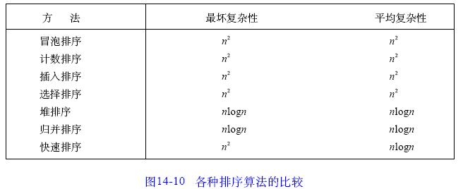

Slide 92
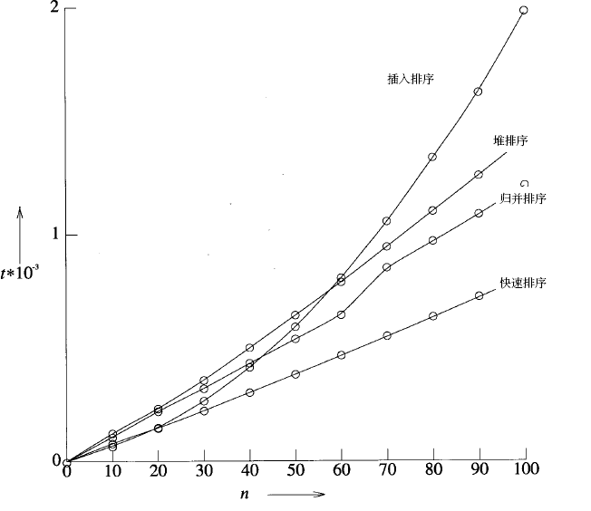
各排序算法平均时间的曲线图

Slide 93
Chapter15 Dynamic Programming
  五种算法设计方法中难度最大的一种，它建立在最优原则的基础上。
  采用动态规划方法，可以优雅而高效地解决许多用贪婪算法或分而治之算法无法解决的问题。

Slide 94
动态规划
  和贪婪算法一样，在动态规划中，可将一个问题的解决方案视为一系列决策的结果。
  不同的是，在贪婪算法中，每采用一次贪婪准则便做出一个不可撤回的决策，而在动态规划中，还要考察每个最优决策序列中是否包含一个最优子序列。

Slide 95
动态规划
  动态规划方法采用最优原则( principle of optimality)来建立用于计算最优解的递归式。
  所谓最优原则即不管前面的策略如何，此后的决策必须是基于当前状态（由上一次决策产生）的最优决策。

Slide 96
动态规划法
在求解某些问题的时候，可以试着把问题分成必要多的子问题，每个子问题又可以分成数目不确定的必要多的子子问题，这样就会产生大量的子问题。如果分得的子问题界限不清，互相交叉，则在大量的子问题中会存在一些完全相同的子问题。
为了避免界重复解这些相同的子问题，可以在解决一个子问题后把它的解保留下来，若遇到求解与之相同的子问题的时候，就可以把它找出来直接使用。
为解问题而将它的子问题的解填入表中以待需要时查表，这样的方法就是动态规划法。

Slide 97
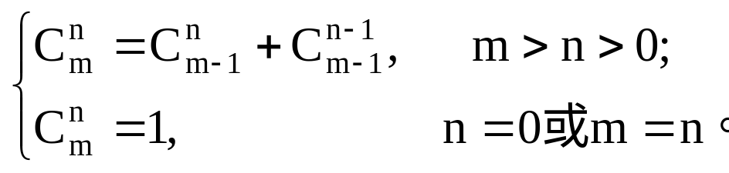
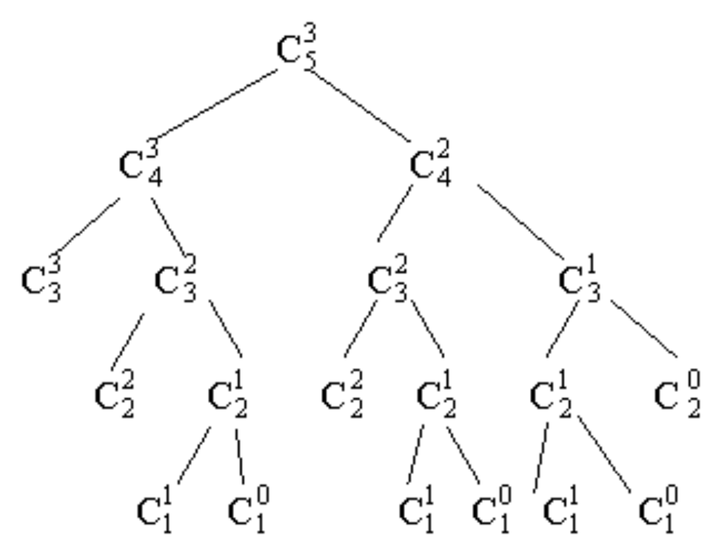

Slide 98
最短路径
  假设G为有向图，其中每条边都有一个长度（或耗费），图中每条有向路径的长度等于该路径中各边的长度之和。对于每对顶点(i, j)，在顶点i 与j 之间可能有多条路径，各路径的长度可能各不相同。
  定义从i 到j 的所有路径中，具有最小长度的路径为从i 到j 的最短路径。

Slide 99
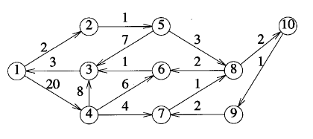
例
  顶点1到顶点3的路径

Slide 100
所有点对最短路径问题
  在所有点对最短路径问题(all-pairsshorest-pathsproblem)中，要寻找有向图G中每对顶点之间的最短路径。
  也就是说，对于每对顶点(i,j)，需要寻找从i到j的最短路径及从j到i的最短路径。
  因此对于一个n个顶点的图来说，需寻找p=n(n-1)条最短路径。
  假定图G中不含有长度为负数的环路。

Slide 101
最短路径
  设图G中n个顶点的编号为1到n。令c(i,j,k)表示从i到j的最短路径的长度，其中k表示该路径中的最大顶点。
  因此，如果G中包含边<i,j>，则c(i,j,0)=边<i,j>的长度；若i=j，则c(i,j,0)=0；如果G中不包含边<i,j>，则c(i,j,0)=+∞。c(i,j,n)则是从i到j的最短路径的长度。

Slide 102
例
  若k=0,1,2,3，则c(1,3,k)=∞；c(1,3,4)=28；若k=5,6,7，则c(1,3,k)=10；若k=8,9,10，则c(1,3,k)=9。因此1到3的最短路径长度为9。

Slide 103
最短路径
  对于任意k＞0，如何确定c(i,j,k)呢？
  中间顶点不超过k的i到j的最短路径有两种可能：该路径含或不含中间顶点k。若不含，则该路径长度应为c(i,j,k-1)，否则长度为c(i,k,k-1)+c(k,j,k-1)。c(i,j,k)可取两者中的最小值。因此可得到如下递归式：
  c(i,j,k)=min{c(i,j,k-1),
  c(i,k,k-1)+c(k,j,k-1)}，k＞0

Slide 104
复杂性
  递归方法
  迭代？

Slide 105
最短路径算法伪代码
  //寻找最短路径的长度
  //初始化c（i，j，1）
  for（int i=1；i<=n;i++）
  for(int j=1;j<=n;j++)
  c(i,j,0)=a(i,j);//a是长度邻接矩阵
  //计算c(i,j,k)(0<k<=n)
  for(int k=1;k<=n;k++)
  for(int i=1;i<=n;i++)
  for(intj=1;j<=n;j++)
  if(c(i,k,k-1)+c(k,j,k-1)<c(i,j,k-1))
  c(i,j,k)=c(i,k,k-1)+c(k,j,k-1);
  else c(i,j,k)=c(i,j,k-1);

Slide 106
最短路径算法
  template<class T>
  void AdjacencyWDigraph<T>::Allpairs(T **c, int **kay)
  { / /所有点对的最短路径
  / /对于所有i和j，计算c[i][j]和kay[i][j]
  / /初始化c[i][j]=c(i，j，0)
  for (int i = 1; i <= n; i++)
  for (int j = 1; j <= n; j++) {
  c[i][j] = a[i][j];
  kay[i][j] = 0;
  }
  for (i = 1; i <= n; i++)
  c[i][i] = 0;

Slide 107
最短路径算法
  // 计算c[i][j] = c(i,j,k)
  for (int k = 1; k <= n; k++)
  for (int i = 1; i <= n; i++)
  for (int j = 1; j <= n; j++) {
  T t1 = c[i][k];
  T t2 = c[k][j];
  T t3 = c[i][j];
  if (t1 != NoEdge && t2 != NoEdge && (t3 == NoEdge || t1 + t2 < t3)) {
  c[i][j] = t1 + t2;
  kay[i][j] = k;}
  }
  }

Slide 108
输出最短路径
  void outputPath(int **kay, int i, int j)
  {// 输出i 到j 的路径的实际代码
  if (i == j) return;
  if (kay[i][j] == 0) cout << j << ' ';
  else {outputPath(kay, i, kay[i][j]);
  outputPath(kay, kay[i][j], j);}
  }

Slide 109
输出最短路径
  template<class T>
  void OutputPath(T **c, int **kay, T NoEdge, int i, int j)
  {// 输出从i 到j的最短路径
  if (c[i][j] == NoEdge) {
  cout << "There is no path from " << i << " to " << j << endl;
  return;}
  cout << "The path is" << endl;
  cout << i << ' ';
  outputPath( kay, i , j ) ;
  cout << endl;
  }

Slide 110
例
  0 1 4 4 8 0 1 2 3 4 0 0 2 3 4
  3 0 1 5 9 3 0 1 2 3 0 0 0 3 4
  2 2 0 1 8 2 2 0 1 2 0 0 0 0 4
  8 8 9 0 1 5 5 3 0 1 5 5 5 0 0
  8 8 2 9 0 4 4 2 3 0 3 3 0 3 0

Slide 111
１
10
100
２
30
５
50
10
60
３
４
20

Slide 112
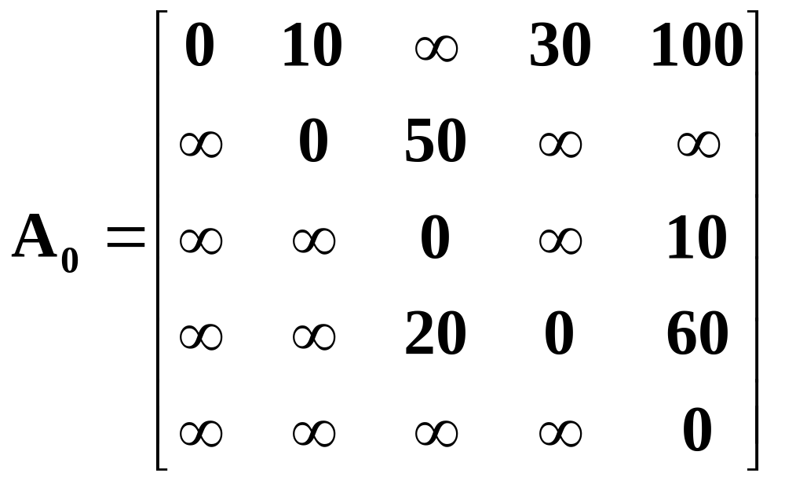

Slide 113
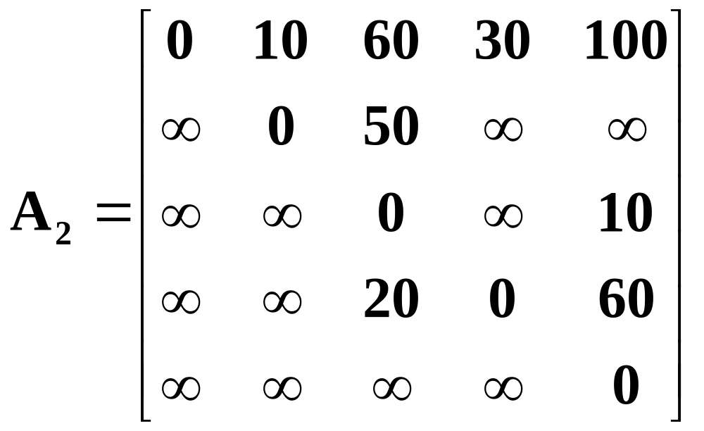

Slide 114
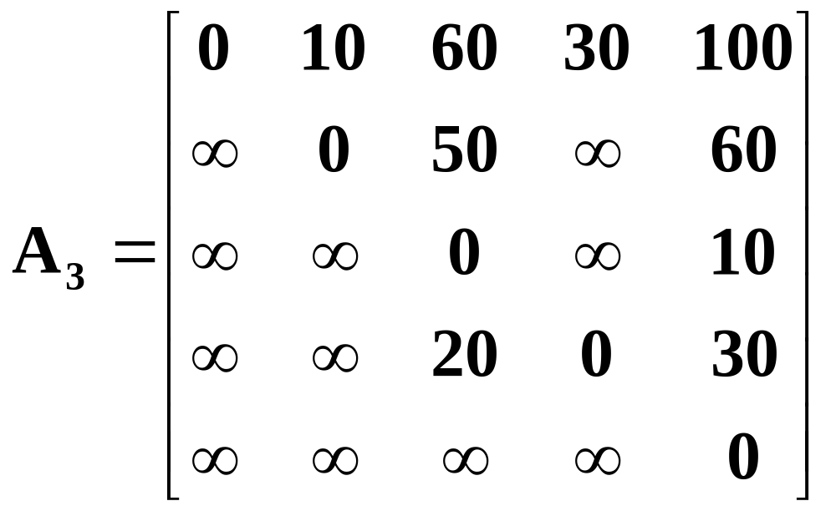
70

Slide 115
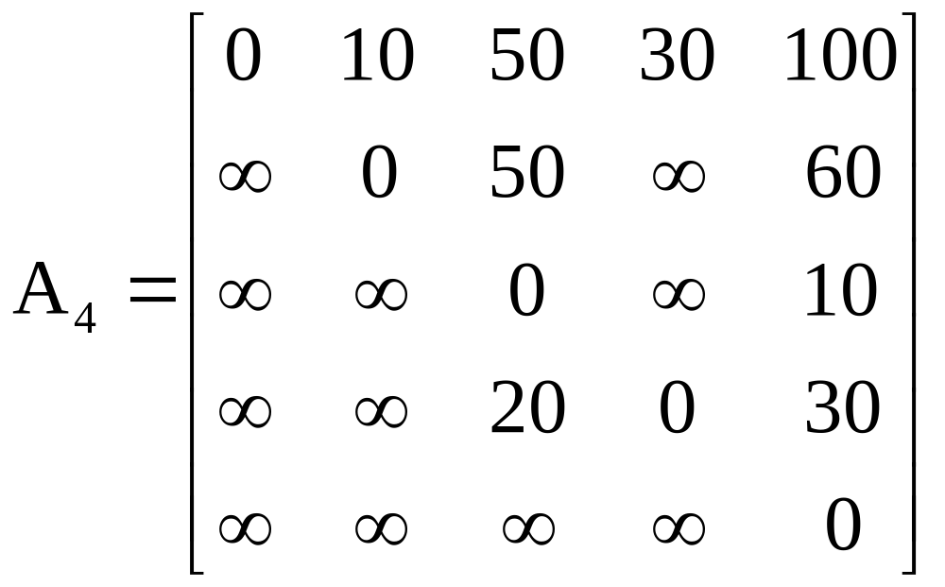
60

